Slide 1
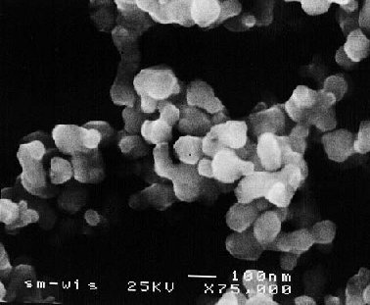
§7.6 磁介质 磁化强度

Slide 2
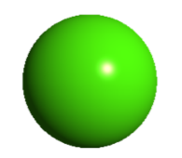
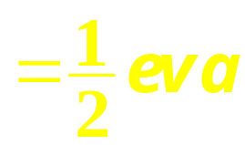






一、物质的分子磁矩
1. 电子的轨道磁矩：
等效成圆电流：
2. 电子自旋磁矩：
3. 核自旋磁矩：
分子磁矩 ＝电子轨道磁矩+电子自旋磁矩+核自旋磁矩

Slide 3
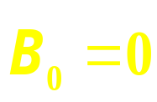
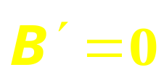
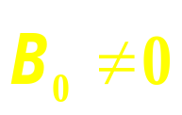



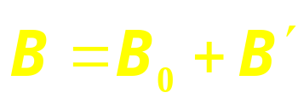


二、顺磁质与抗磁质
1. 顺磁质：
分子磁矩≠0 (亦称分子的固有磁矩)
外场
外场
磁化电流
顺磁质因磁化而产生的附加磁感应强度 。
介质内： ， 与 同向， 。

Slide 4

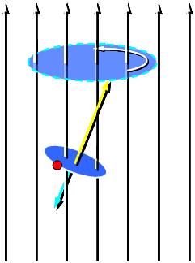
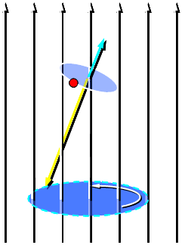





2. 抗磁质：
分子磁矩＝0 (即分子的固有磁矩为零)
█ 无外磁场时：对外不显磁性！
█ 当 时：

Slide 5

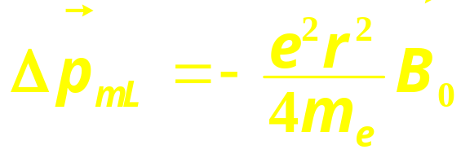
2. 抗磁质：
分子磁矩＝0 (即分子的固有磁矩为零)
█ 无外磁场时，对外不显磁性！
分子中的电子的轨
道运动将受到影响，产生与 相反
的附加轨道磁矩(也称感应磁矩)！
█ 当 时，
可以证明：

Slide 6

外场
磁化电流
抗磁质因磁化而产生的附加磁感应强度 。
介质内： ， 与 反向， 。
磁化电流分布在磁介质的表面。
注：导体中由自由电子的定向移动所产生的电流称
作自由电流或传导电流。

Slide 7


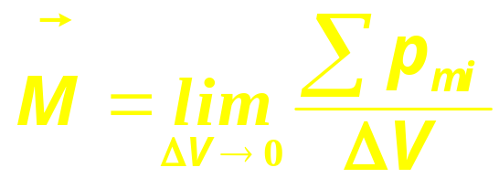
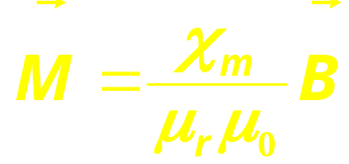

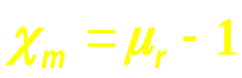
二、磁化强度
如何衡量磁介质被磁化的程度
磁化强度：
(A·m⁻¹)
实验发现：
: 相对磁导率。
: 磁化率 (无单位)。

Slide 8



☻在真空中：M＝0，μ _{r} = 1， 。
☻顺磁质：μ _{r} > 1， ；
M与B同向。
抗磁质：μ _{r} < 1， ；
M与B反向。
顺磁质
抗磁质
氧 2.09×10 ⁻ ⁶
氢 －9.9×10 ⁻ ⁹
铝 2.3×10 ⁻ ⁵
铜 －9.8×10 ⁻ ⁶
钨 6.8×10 ⁻ ⁵
铋 －1.66×10 ⁻ ⁵
钛 7.06×10 ⁻ ⁵
汞 －3.2×10 ⁻ ⁵

Slide 9

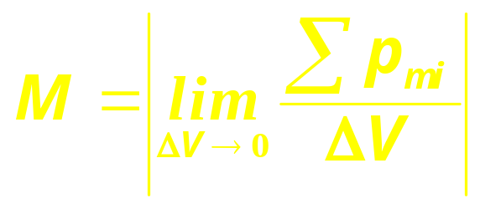


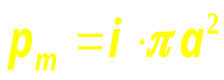


三、磁化强度与磁化电流间的关系
若均匀磁化，总磁化电流：
n : 单位体积内分子电流数目。

Slide 10

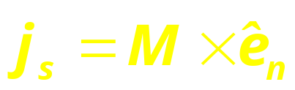

_{js : 面磁化电流的线密度。}
_{一般地有如下关系：}
_{: 磁介质表面外法线单位}
_{矢量。}

Slide 11





试判断 : 顺磁质中的磁化电流方向。
分析：
顺磁质
与 同向。
即：磁化电流
内侧：向上
外侧：向下
μ _{r}
( 俯视图 )

Slide 12

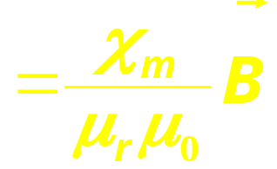

1. 磁介质：
顺磁质：介质内B > B₀ ；
抗磁质：介质内B < B₀ ；
2. 磁化强度：
3. M与磁化电流的关系：
( The end )

